Slide 1









BÀI 14
Ch ch Kh kh

Slide 2


Slide 3
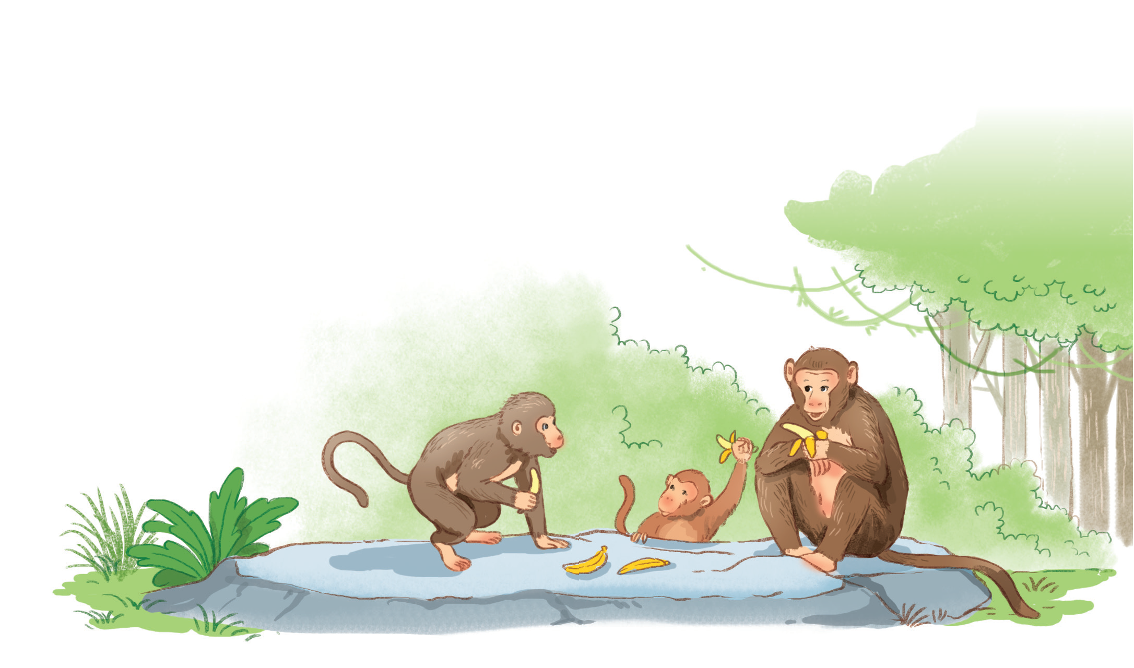
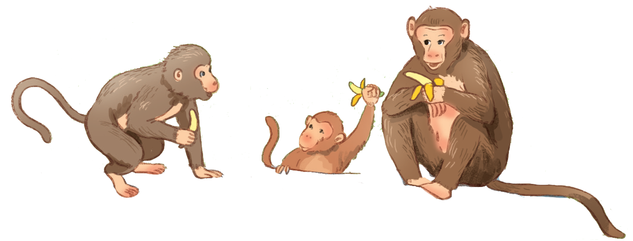
kh
Mấy chú khỉ ăn chuối.
ch
ch

Slide 4


Slide 5
ch
kh

Slide 6
ch
kh
ch
u
kh
i
chú
khỉ

Slide 7
chè
chỉ
chợ
khế
kho
khô

Slide 8
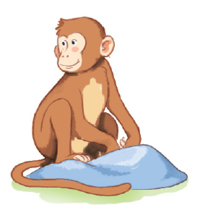
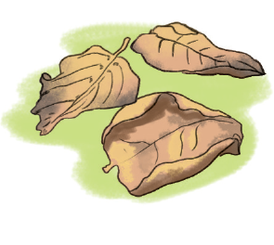
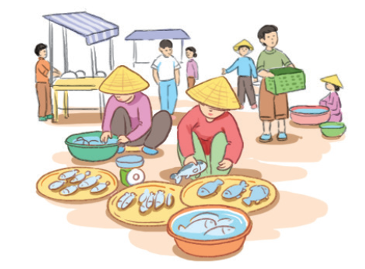


lá khô
chú khỉ
chợ cá

Slide 9
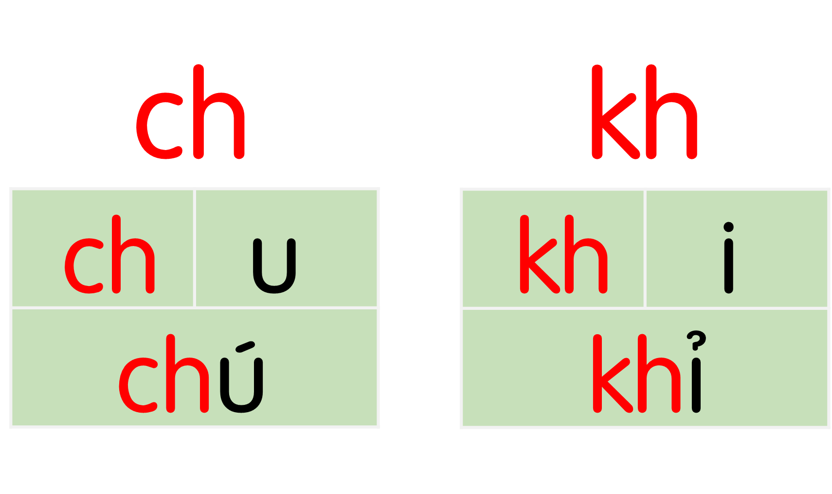
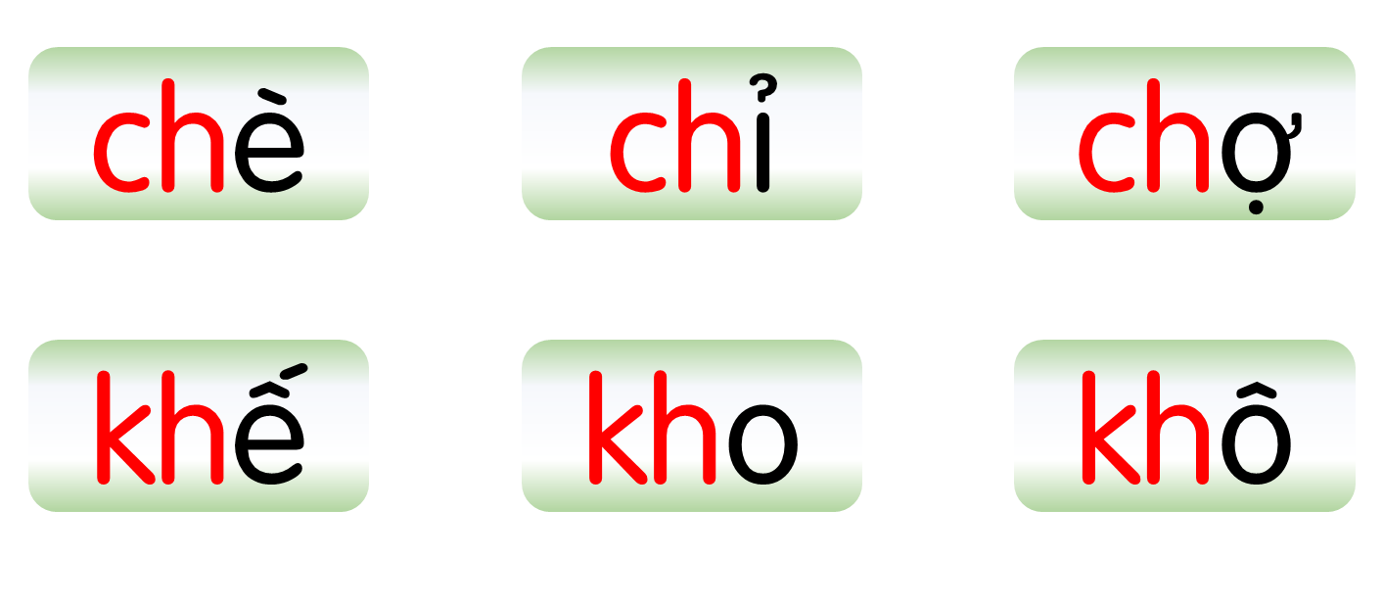
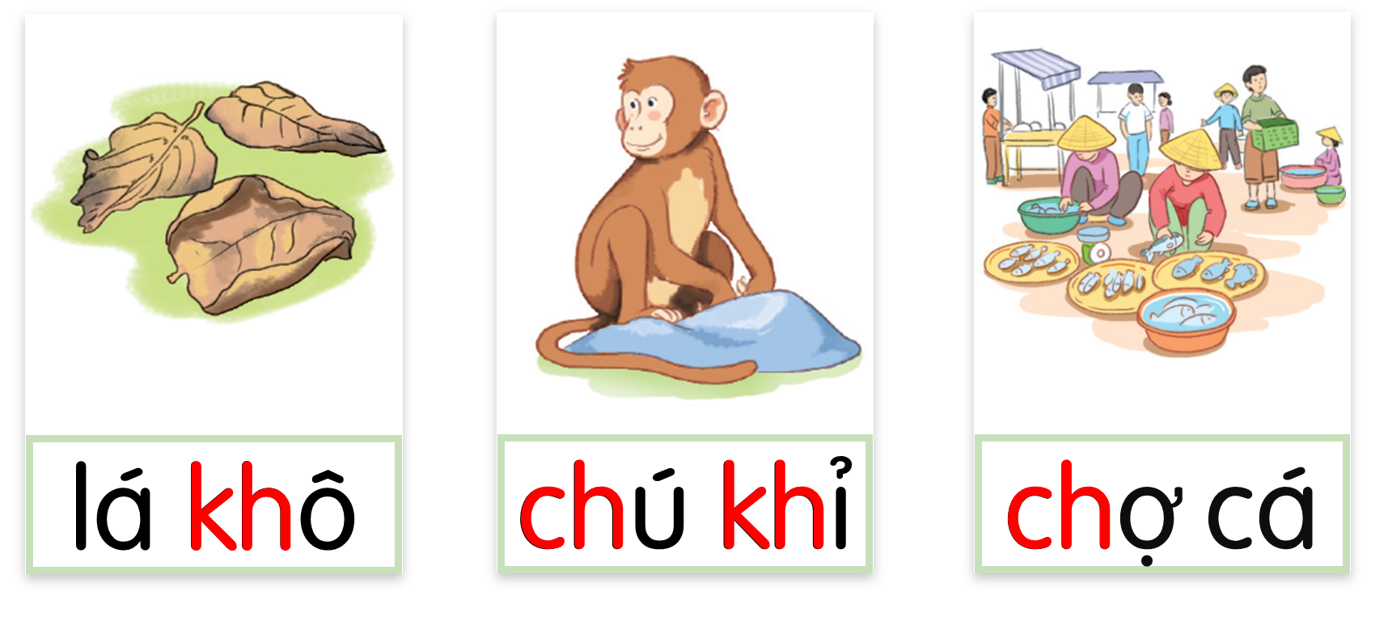

Slide 10


Slide 11


Slide 12
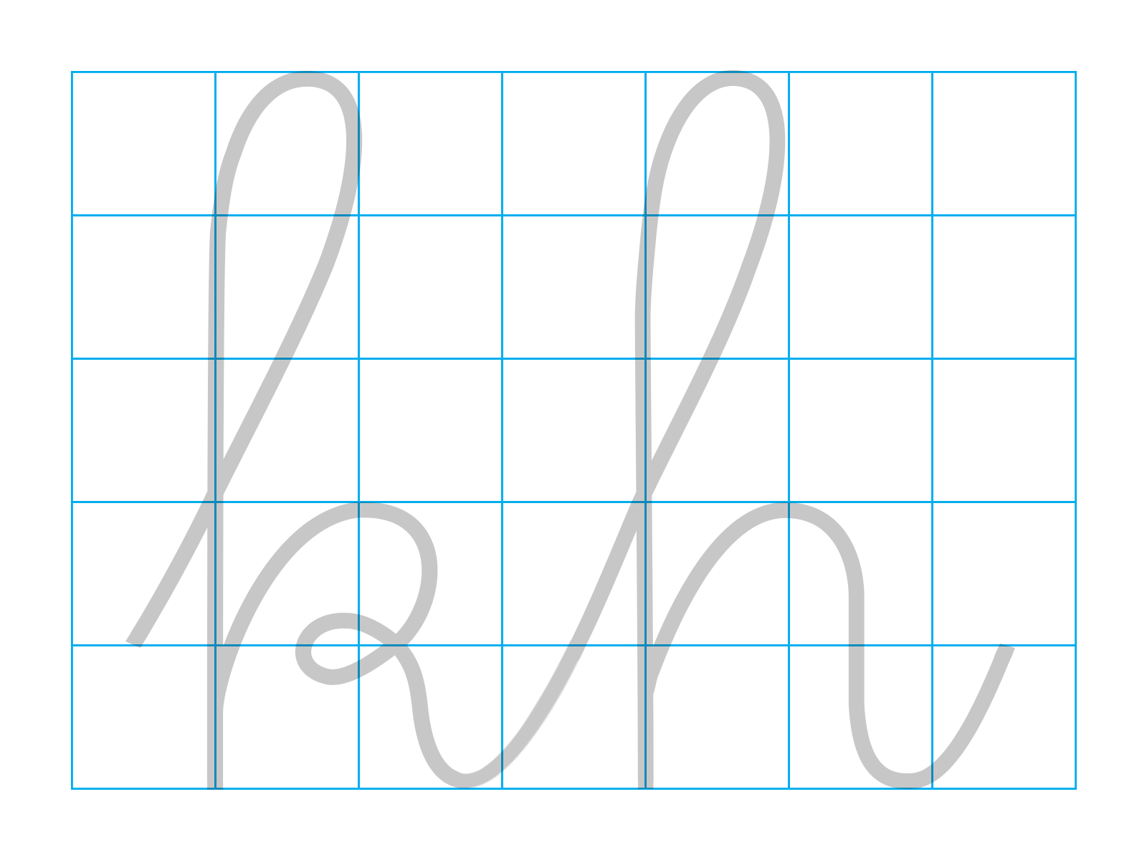

Slide 13
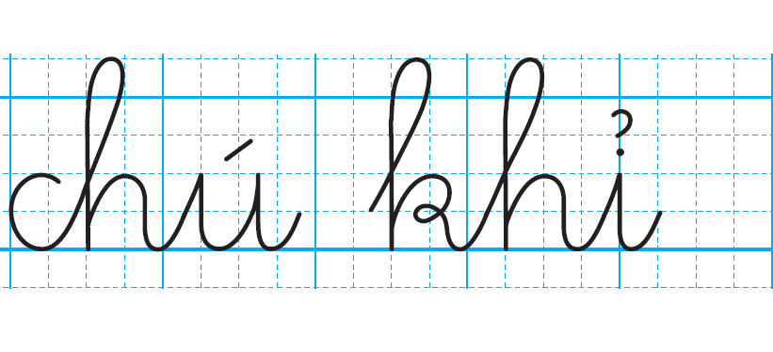

Slide 14


Slide 15
Chị có cá kho khế.
Ch
kh
kh

Slide 16


Slide 17
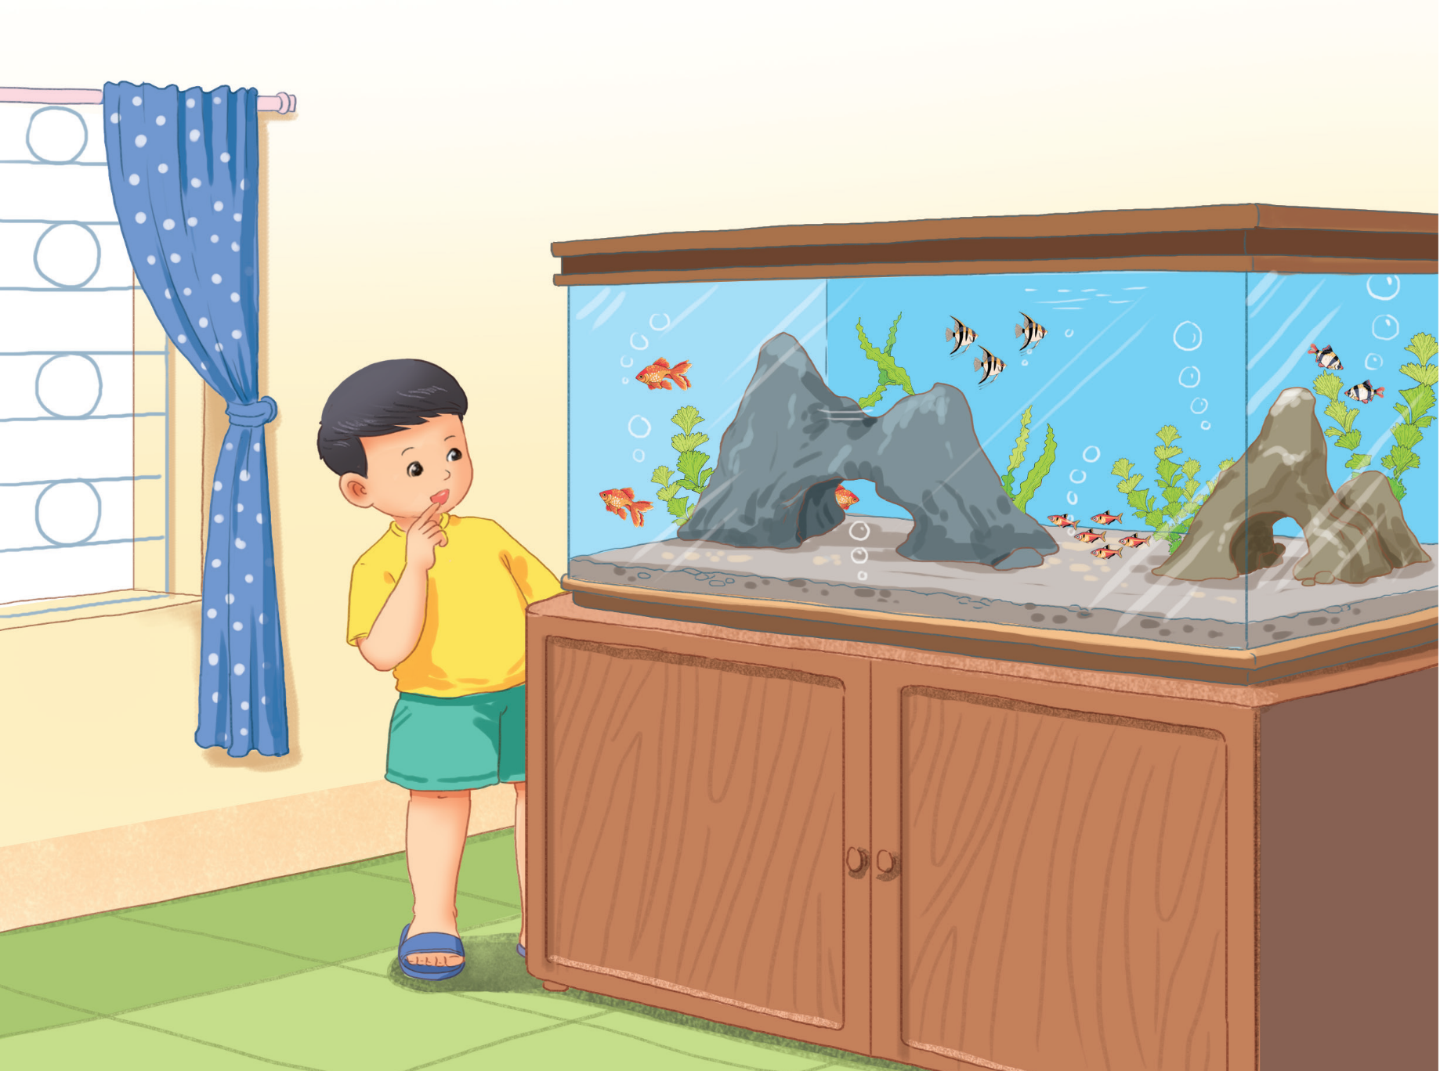
Cá cảnh

Slide 18
CỦNG CỐ
BÀI HỌC

